Slide 1
REGULASI PERHITUNGAN ANGKA KREDIT DOSEN DAN PENYIAPAN SDM UNGGUL PERGURUAN TINGGI
Disampaikan pada kegiatan Focus Group Discussion di Universitas Sultan Ageng Tirtayasa (UNTIRTA), Serang, Banten, 31 Januari 2020
Bunyamin Maftuh
Kementerian Pendidikan dan Kebudayaan
Universitas Pendidikan Indonesia (UPI)

Slide 2
Rekapitulasi Dosen Berdasarkan Jabatan Fungsional di Lingkungan Kementerian Pendidikan dan Kebudayaan
Jabatan Fungsional | Jumlah Dosen
Asisten Ahli | 67.412
Lektor | 58.851
Lektor Kepala | 29.158
Profesor | 5.897
Tidak Berjafung | 85.467
Grand Total | 246.785
Ket : jumlah dosen adalah dosen yang ber NIDN (tetap) dan NIDK (Perjanjian Kerja) Sumber data : PDDIKTI Tgl. 04/09/2019

Slide 3
Grafik Dosen Berdasarkan Jabatan Fungsional di Lingkungan Kementerian Dikbud
Ket : jumlah dosen adalah dosen yang ber NIDN (tetap) dan NIDK (Perjanjian Kerja) Sumber data : PDDIKTI Tgl. 04/09/2019

Slide 4
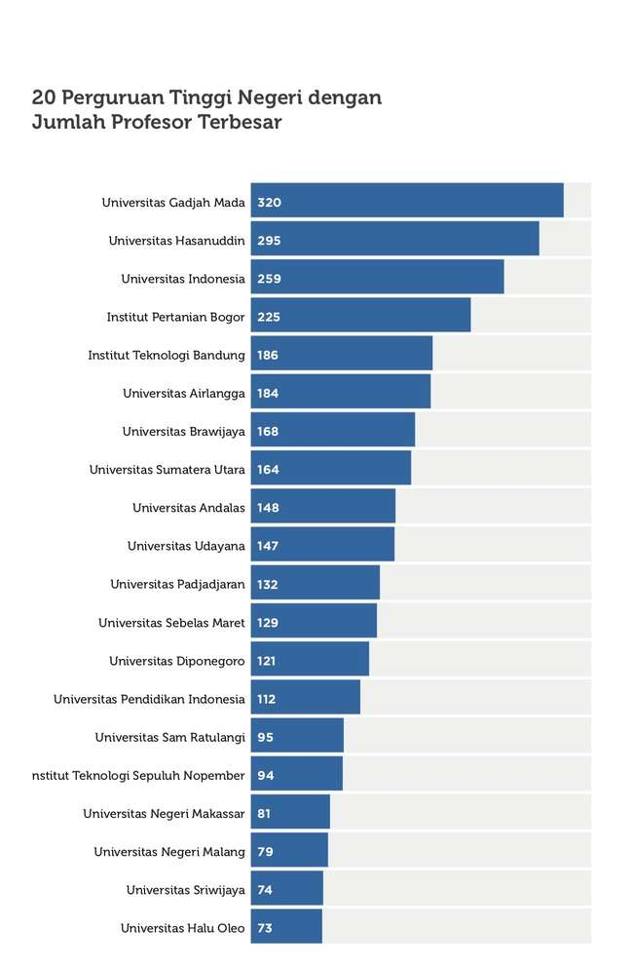

Slide 5
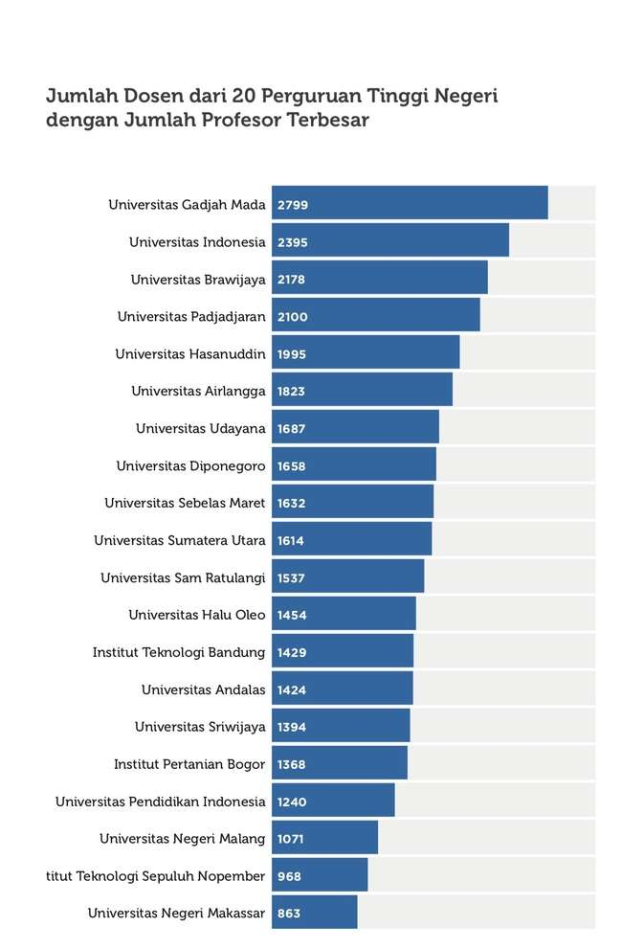

Slide 6
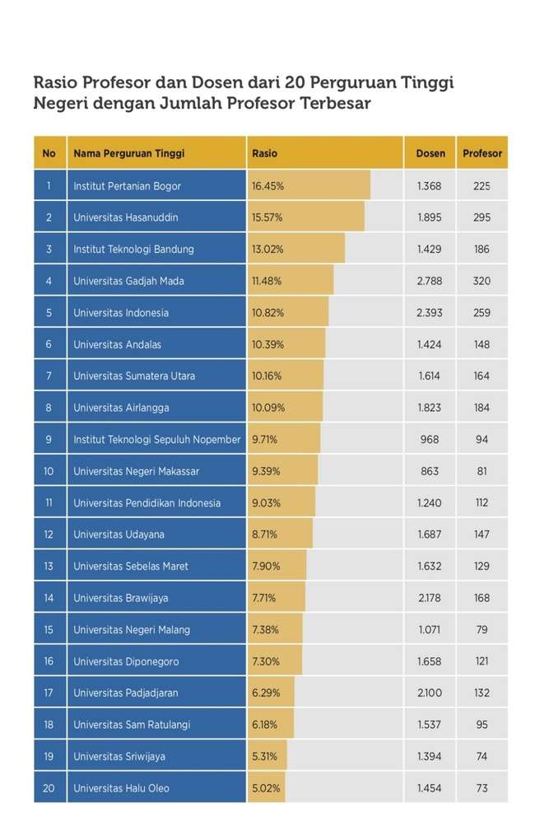

Slide 7
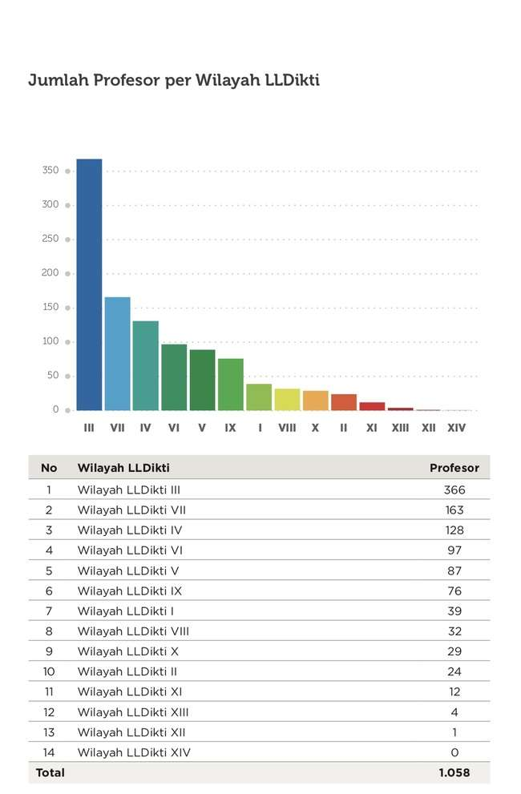
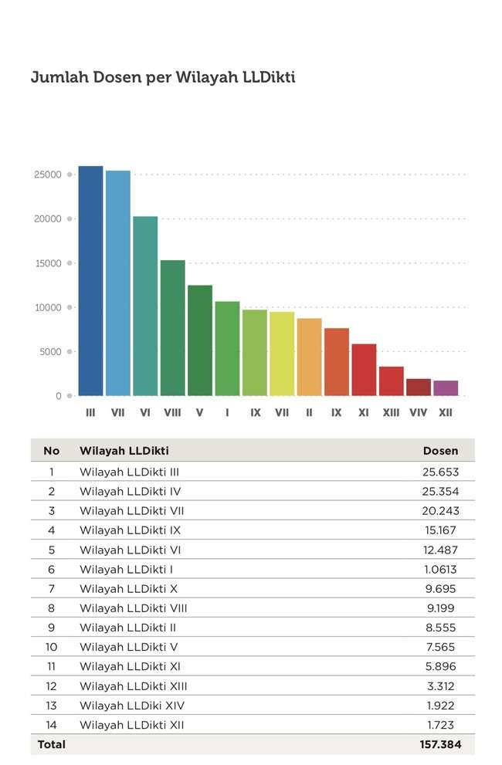

Slide 8
LANDASAN REGULASI/HUKUM TERKAIT JABATAN AKADEMIK/PANGKAT DOSEN (JAPD)
Permenpan & RB No.17 Tahun 2013 (plus Lampirannya) tentang: Jabfung Dosen dan Angka Kreditnya (ditetapkan 15 Maret 2013; diundangkan 21 Maret 2013)
Permenpan & RB No. 46 Tahun 2013 (plus Lampirannya) tentang: Perubahan atas Permenpan & RB No. 17 Tahun 2013 (ditetapkan 27 Desember 2013; diundangkan 04 Februari 2014)
Peraturan Bersama Mendikbud (No.4/VIII/PB/2014) dan Ketua BKN (No. 24/2014) tentang: Ketentuan Pelaksanaan Permenpan & RB No.17/2013 Sebagaimana Telah Diubah Dengan Permenpan & RB No. 46/2013 (ditetapkan 12 Agustus 2014; diundangkan 20 Agustus 2014)
Permendikbud No. 92 Tahun 2014 tentang: Petunjuk Teknis Pelaksanaan PAK Jabfung Dosen (ditetapkan 17 September 2014; diundangkan 19 September 2014)
Perdirjen Dikti tentang Pedoman Operasional 2019
SE Dittendik Dikti
(1). tentang Batas Pemberlakuan Regulasi Baru (01 April 2015) dan Toleransi Berkas Lama Kembali ke Dittendik (sd 31 Maret 2015 dan diperpanjang sampai 02 Januari 2017)
(2). tentang (KI wajib on-line; Pengakuan TriDharma PT selama Bebas Jabatan; Penyusunan DUPAK; KI “Predatory”/Blacklist; dll.)

Slide 9
ALUR PROSES PAK UNTUK PTN
PTN
DIREKTORAT SUMBER DAYA
TIM PAK BESAR
(TAHAP I)
TIM PAK KECIL
(TAHAP II: VALIDASI)
DIRJEN DIKTI
BIRO SDM
SEKJEN KEMENDIKBUD
MENDIKBUD

Slide 10
KENAIKAN KARIER JABATAN AKADEMIK DOSEN

Slide 11
SKEMA PENGEMBANGAN KARIR JABATAN AKADEMIK DOSEN
4
3
PROFE-SOR
Kum:
850 (4d)
1050 (4e)
2
LEKTOR KEPALA
Kum:
400 (4a)
550 (4b)
700 (4c)
1
LEKTOR
Kum:
200 (3c)
300 (3d)
0
ASISTEN AHLI
Kum:
100 (3a)
150 (3b)
REKRUTMEN

Slide 12
JENIS-JENIS KENAIKAN JABATAN AKADEMIK
Tiga Kelompok Kenaikan JAPD:
1. Kenaikan Jabatan Fungsional Secara Reguler
@Pengangkatan Pertama,
@Dari AA ke L, @Dari L ke LK, @Dari LK ke GB
2. Kenaikan Loncat Jabatan
@Dari AA ke LK, atau @Dari L ke GB
3. Kenaikan Pangkat dalam Jabatan yang Sama/Tetap
@Dari L200 ke L300
@Dari LK400 ke LK550, atau @ Dari LK400 ke LK700,
atau Dari LK550 ke LK700
@Dari GB850 ke GB1050

Slide 13
Pengangkatan Pertama Jabatan Akademik Asisten Ahli
Kualifikasi Pendidikan Ijazah S2: 150 Ak
Tambahan Angka Kredit : 10 Ak
Syarat khusus: publikasi di jurnal nasional terakreditasi (peringkat 3, 4, 5 atau 6) sebagai penulis pertama

Slide 14
Asisten Ahli ke Lektor Asisten Ahli ke Lektor A
Paling singkat 2 (dua) tahun menduduki jabatan Asisten Ahli;
Telah memenuhi angka kredit yang dipersyaratkan baik secara kumulatif maupun setiap unsur kegiatan;
Memiliki karya ilmiah yang dipublikasikan dalam jurnal ilmiah nasional terakreditasi (peringkat 3, 4, 5 atau 6) sebagai penulis pertama; dan
Memiliki kinerja, integritas, etika dan tata krama, serta tanggung jawab

Slide 15
Lektor ke Lektor Kepala
Paling singkat 2 (dua) tahun menduduki jabatan Lektor;
Telah memenuhi angka kredit yang dipersyaratkan baik secara kumulatif maupun setiap unsur kegiatan;
Untuk yang memiliki kualifikasi akademik doktor (S3):
Memiliki karya ilmiah yang dipublikasikan dalam jurnal ilmiah nasional terakreditasi (minimal peringkat 2/Sinta2) sebagai penulis pertama;
Untuk yang memiliki kualifikasi akademik magister (S2)
Memiliki karya ilmiah di jurnal internasional sebagai penulis pertama
Lulus Sertifikasi Dosen
Memiliki kinerja, integritas, etika dan tata krama, serta tanggung jawab

Slide 16
Lektor Kepala ke Profesor (Reguler)
Memiliki pengalaman kerja sebagai dosen tetap paling singkat 10 (sepuluh) tahun;
Memiliki kualifikasi akademik doktor (S3);
Paling singkat 3 (tiga) tahun setelah memperoleh ijazah doktor (S3);
Paling singkat 2 (dua) tahun menduduki jabatan Lektor Kepala

Slide 17
Lektor Kepala ke Profesor (Reguler)
Telah memenuhi angka kredit yang dipersyaratkan baik secara kumulatif maupun setiap unsur kegiatan;
Memiliki karya ilmiah yang dipublikasikan dalam jurnal ilmiah internasional bereputasi sebagai penulis pertama dan penulis korespondensi;
Sudah lulus Sertifikasi Dosen;
Memiliki kinerja, integritas, etika dan tata krama, serta tanggung jawab

Slide 18
Syarat Tambahan Pengajuan Usulan Profesor
pernah mendapatkan hibah penelitian kompetitif/penugasan tingkat daerah/nasional/kementerian/ internasional/korporasi, atau kompetitif internal Perguruan Tinggi, (sebagai ketua, kecuali penelitian program tesis/disertasi); atau
pernah membimbing/membantu membimbing program doktor, atau
pernah menguji sekurang-kurangnya tiga mahasiswa program doctor (baik di perguruan tinggi sendiri maupun perguruan tinggi lain); atau
sebagai reviewer sekurang-kurangnya pada 2 (dua) jurnal internasional bereputasi yang berbeda.

Slide 19
Lektor Kepala ke Profesor (Reguler)
Dosen yang memperoleh gelar doktor dalam jabatan Lektor Kepala dapat dinaikkan dalam jabatan Profesor kurang dari 3 (tiga) tahun, apabila mempunyai tambahan karya ilmiah yang dipublikasikan jurnal ilmiah internasional bereputasi sebagai penulis pertama yang diperoleh setelah memperoleh gelar doktor (S3)

Slide 20
Kenaikan Jabatan Akademik melalui Loncat Jabatan

Slide 21
2. SYARAT KHUSUS NAIK JABATAN/PANGKAT
II. KENAIKAN JABATAN LONCAT (HARUS S3)
(AA ke LEKTOR KEPALA, LEKTOR ke PROFESOR)
2BH J.INT.BEREPUTASI 4BH J.INT.BEREPUTASI
SBG PENULIS PERTAMA SBG PENULIS PERTAMA

Slide 22
Asisten Ahli ke Lektor Kepala
Paling singkat 2 (dua) tahun menduduki jabatan Asisten Ahli;
Memiliki ijazah Doktor (S3);
Memiliki paling sedikit 2 (dua) karya ilmiah yang dipublikasikan pada jurnal ilmiah internasional bereputasi sebagai penulis pertama dan korespondensi; dan
Memenuhi syarat-syarat lainnya sebagaimana dimaksud Pasal 9 ayat (1) huruf b (Permenpan RB)

Slide 23
Loncat Jabatan dari Asisten Ahli ke Lektor
Seseorang yang diusulkan Loncat Jabatan dari Asisten Ahli ke Lektor Kepala, maka diperlukan pemenuhan persyaratan khusus berupa 2 jurnal internasional bereputasi dengan karya ilmiah 1 (satu) di antaranya mempunyai SJR jurnal atau JIF Web of Science Clarivate Analytic paling sedikit 0,50 dan 1 (satu) diantaranya dipublikasikan setelah pendidikan sekolah.

Slide 24
Lektor ke Profesor
Paling singkat 2 (dua) tahun menduduki jabatan Lektor;
Memiliki paling sedikit 4 (empat) karya ilmiah yang dipublikasikan pada jurnal ilmiah internasional bereputasi sebagai penulis pertama;
Memenuhi syarat-syarat lainnya sebagaimana dimaksud dalam Pasal 10 ayat (1) huruf a, huruf b, dan huruf c (Permenpan RB)

Slide 25
Loncat Jabatan dari Lektor Kepala ke Profesor
Seseorang yang diusulkan Loncat Jabatan dari Lektor ke Profesor, maka diperlukan pemenuhan persyaratan khusus berupa 4 (empat) artikel yang dipublikasikan di jurnal internasional bereputasi sebagai penulis utama,
2 (dua) karya ilmiah diantaranya mempunyai SJR jurnal atau JIF Web of Science Clarivate Analytic paling sedikit 1,00 dan 2 (dua) diantaranya dipublikasikan setelah pendidikan sekolah.

Slide 26
Persyaratan Khusus untuk Kenaikan Jabatan Akademik
Jabatan Akademik | Persyaratan Khusus
Asisten Ahli | 1 artikel di jurnal nasional terakreditasi {minimal peringkat 3,4, 5 atau 6} sebagai penulis pertama
Asisten Ahli ke Lektor | 1 artikel di jurnal nasional terakreditasi {minimal peringkat 3, 4, 5 atau 6} sebagai penulis pertama
Lektor ke Lektor Kepala (pend S2) | 1 artikel di jurnal internasional sbg penulis pertama
Lektor ke Lektor Kepala (pend S3) | 1 artikel di jurnal nasional terakreditasi peringkat 2 (Sinta 2) sbg penulis pertama
Lektor Kepala ke Profesor | 1 artikel di jurnal internasional bereputasi sbg penulis pertama dan korespondensi
Asisten Ahli ke Lektor Kepala (loncat) | 2 artikel di jurnal internasional bereputasi sbg penulis pertama dan korespondensi
Lektor ke Profesor (loncat) | 4 artikel di jurnal internasional bereputasi sbg penulis pertama dan korespondensi

Slide 27
Penjaminan Mutu Jabatan Akademik Dosen, khususnya Profesor
Karya ilmiah harus dinilai oleh 2 (dua) orang pakar sesuai bidang ilmu dengan pangkat/jabatan akademik yang setara atau lebih tinggi
Karya ilmiah untuk kenaikan jabatan akademik Profesor dilakukan penilaian sejawat sebidang oleh paling sedikit 2 (dua) Profesor dari perguruan tinggi sendiri atau perguruan tinggi lain

Slide 28
Tugas, Tanggung Jawab dalam Publikasi Karya Ilmiah untuk Kenaikan Jabatan Akademik Reguler sebagai Penulis Pertama dan sekaligus Penulis Korespondensi.
No | Jabatan Akademik | Persyaratan Khusus Karya Ilmiah
 |  | Jurnal Nasional Terakreditasi Peringkat 3 , atau peringkat 4, atau peringkat 5, atau peringkat 6 | Jurnal Nasional Terakreditasi Peringkat Akreditasi 1 atau peringkat 2 | Jurnal Internasional | Jurnal Internasional bereputasi
1 | Asisten Ahli | W | S | S | S
2 | Lektor | W | S | S | S
3 | Lektor Kepala/ Magister | S | S | W | S
 | Lektor Kepala/Doktor | S | W | S | S
4 | Profesor | S | S | S | W
W : wajib ada, atau boleh digantikan dengan karya ilmiah yang angka kreditnya lebih tinggi
S : disarankan ada

Slide 29
Tugas, Tanggung Jawab dalam Publikasi Karya Ilmiah untuk Kenaikan Pangkat dalam Jabatan Akademik yang Sama sebagai Penulis Utama*.
No. | Jabatan Akademik | Jurnal Nasional Terakreditasi Peringkat 3 atau peringkat 4 atau peringkat 5 atau peringkat 6 | Jurnal Nasional Terakreditasi Peringkat Akreditasi 1 atau peringkat 2 | Jurnal Internasional | Jurnal Internasional Bereputasi
1 | Lektor | W | S | S | S
2 | Lektor Kepala/Magister | W | S | S | S
 | Lektor Kepala/Doktor | W | S | S | S
3 | Profesor | - | W | S | S
W : wajib ada, atau boleh digantikan dengan karya ilmiah yang angka kreditnya lebih tinggi
S : disarankan ada
*) : satu artikel hanya dapat digunakan untuk 1 (satu) kali pemenuhan pengusulan syarat khusus

Slide 30
Jumlah Angka Kredit Kumulatif Paling Sedikit dari Unsur Utama dan Unsur Penunjang
NO | JABATAN | KUALIFIKASI AKADEMIK | UNSUR UTAMA |  |  | UNSUR PENUNJANG
 |  |  | PELAKSANAAN PENDIDIKAN | PELAKSANAAN PENELITIAN | PELAKSANAAN PENGABDIAN MASYARAKAT
1 | Asisten Ahli | Magister | ≥ 55% | ≥ 25% | Paling Sedikit 0.50ak dan ≤ 10% | ≤ 10%
2 | Lektor | Magister | ≥ 45% | ≥ 35% | Paling Sedikit 0.50ak dan ≤ 10% | ≤ 10%
3 | Lektor Kepala | Magister/ Doktor | ≥ 40% | ≥ 40% | Paling Sedikit 0.50ak dan ≤ 10% | ≤ 10%
4 | Profesor | Doktor | ≥ 35% | ≥ 45% | Paling Sedikit 0.50ak dan ≤ 10% | ≤ 10%

Slide 31
KELOMPOK PELAKSANAAN PENELITIAN
(RAGAM & KEWAJIBAN: PENILAIAN PEER REVIEW, HASIL TEST KEMIRIPAN)
KARYA ILMIAH
1.1. BUKU (REFERENSI, MONOGRAF, BOOK CHAPTER)
1.2. JURNAL (NAS., NAS.TERAKREDITASI, INT., INT.BEREPUTASI)
1.3. PROSIDING (NASIONAL, INTERNASIONAL)*
1.4. ILMIAH POPULER
1.5. LAPORAN PENELITIAN
MENGEDIT BUKU
MENERJEMAHKAN BUKU
PATEN/HaKI
RANCANG BANGUN/KARYA SENI

Slide 32
Karya Ilmiah saat Kuliah
Karya Ilmiah yang dipublikasikan/diterbitkan di jurnal nasional terakreditasi, jurnal internasional selama pendidikan sekolah (tugas/izin belajar S2 dan atau S3) yang merupakan sintesis/pengembangan dari disertasi/tesis diakui dan dapat dipergunakan untuk kenaikan jabatan/pangkat setelah selesai pendidikan sekolah, tetapi tidak dapat untuk pemenuhan syarat khusus, dapat dipakai bila terdapat keterbaruan minimal 75% dari disertasinya.

Slide 33
Karya Ilmiah Saat Studi
Untuk dosen yang sedang pendidikan sekolah tersebut, pengakuan aktivitas tridharma perguruan tingginya adalah karya ilmiah yang dipublikasikan pada jurnal nasional terakreditasi dan jurnal internasional/internasional bereputasi untuk kenaikan pangkat/jabatan akademik yang substansinya di luar tesis/disertasi.
Karya ilmiah yang dipublikasikan pada jurnal nasional terakreditasi dan jurnal internasional/jurnal internasional bereputasi dimaksud bersifat melekat sebagai karya dosen dan dapat digunakan untuk kenaikan pangkat/jabatan ketika yang bersangkutan telah menyelesaikan pendidikan sekolah.

Slide 34
Jurnal Edisi Khusus
Publikasi pada jurnal internasional edisi khusus/reguler atau jurnal ilmiah nasional terakreditasi edisi khusus/reguler yang memuat artikel yang disajikan dalam sebuah seminar/simposium/lokakarya dapat dinilai sama dengan jurnal edisi reguler namun tidak dapat digunakan untuk memenuhi syarat khusus publikasi ilmiah kenaikan jabatan akademik.
Karya ilmiah yang diterbitkan pada edisi khusus tersebut di atas harus diproses seperti pada penerbitan reguler dan memenuhi syarat-syarat karya ilmiah.

Slide 35
Kesesuaian antara Pendidikan Terakhir, Karya Ilmiah dan Bidang Ilmu Penugasan Jabatan
Bidang Ilmu Penugasan
Jabatan (AA-L-LK-GB)
Bidang Ilmu Penugasan
Jabatan (AA-L-LK-GB)
Pendidikan
Terakhir
(S-2,S-3)
KARYA ILMIAH
Pendidikan
Terakhir
(S-2,S-3)
KARYA ILMIAH

Slide 36
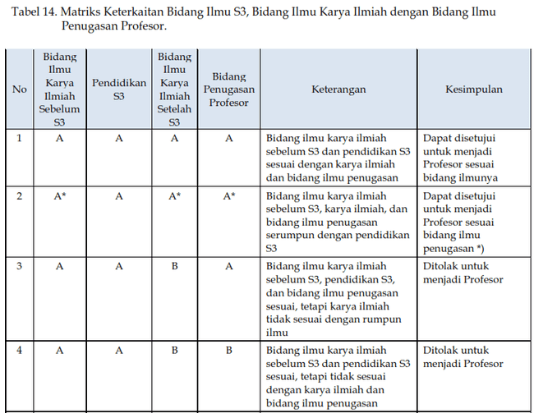
❹PENEGASAN RAGAM JURNAL (NASIONAL, NASIONAL TERAKREDITASI, INTERNASIONAL, INTERNASIONAL BEREPUTASI)
C. SUB UNSUR PELAKSANAAN PENELITIAN (PERUBAHAN)
Kesesuaian Bidang Ilmu

Slide 37
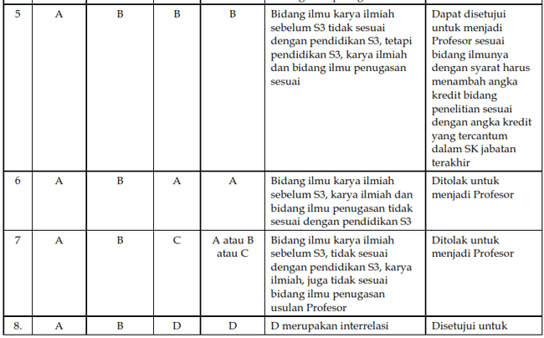
❹PENEGASAN RAGAM JURNAL (NASIONAL, NASIONAL TERAKREDITASI, INTERNASIONAL, INTERNASIONAL BEREPUTASI)
C. SUB UNSUR PELAKSANAAN PENELITIAN (PERUBAHAN)
Kesesuaian Bidang Ilmu

Slide 38
Permasalahan pak jafa - online
MASALAH UTAMA PAK JAFA - ONLINE
❷❸❹ berdampak terhadap kekurangan angka kredit (kum)
❶KETIDAKLENGKAPAN ADMINISTRASI | ❷URL (DARING) KARYA ILMIAH SALAH | ❸KLAIM KELOMPOK KARYA PENELITIAN TIDAK BENAR | ❹INDIKASI PLAGIASI
●FC. IJAZAH (Legalisir) |  | ●BUKU: REF./MONOGRAF
●BA SENAT | ●URL JURNAL | ●JUR.INT.BEREPUTASI | ●TES KEMIRIPAN
●PENUGASAN JAFA TIDAK SESUAI | ●URL ARTIKEL | ●JURN.INTERNASIONAL | TURNITIN
●PERNYATAAN VALIDASI | ●URL PEER REVIEW | ●PROCEDIA | iTHENTICATE
●KEABSAHAN KARYA ILMIAH |  | ●JUR.NAS.TERAKRED. KEMRISTEKDIKTI | WCOPYFIND
●PEER REVIEW |  | ●JURNAL NASIONAL | LAINNYA
●SK TUBEL & AKTIF KEMBALI |  | ●PROSIDING INTERNASIONAL
●SK PANGKAT/JAB. TERAKHIR, ●DLL. |  | ●PROSIDING NASIONAL

Slide 39
Penyebab Umum Usulan JABATAN AKADEMIK Belum Disetujui
Jumlah angka kredit tidak mencapai angka kredit yang dibutuhkan;
Syarat khusus tidak dapat dilengkapi ; tidak ada jurnal nasional terakreditasi atau jurnal internasional bereputasi;
Ditemukan beberapa karya ilmiah yang termasuk dalam kategori plagiasi.

Slide 40
Kelemahan Artikel Jurnal untuk Syarat Khusus (Berdasarkan Temuan Tim PAK)
Artikel disubmit pada jurnal ilmiah yang tidak termasuk kategori bereputasi
Artikel dipublikasi pada Cancelled Journal (periode terakreditasi)
Artikel dipublikasi pada Jurnal Indonesia (terindeks scopus) yang homogen kontributornya (tidak ada orang asing)
Artikel dipublikasi pada jurnal yang tidak sesuai dengan bidang ilmu pengusul

Slide 41
Kelemahan Artikel Jurnal untuk Syarat Khusus (Berdasarkan Temuan Tim PAK)
Kelemahan Teknis
Belum ada bukti submission artikel dan bukti review artikel berupa email korespondensi antara editor dan penulis (untuk artikel yg terbit pada jurnal yg dicancelled);
Link/tautan alamat situs journal artikel ilmiah dari pengusul tidak bisa dibuka;
Cek similarity karya ilmiah yang utama di jurnal International belum dilakukan

Slide 42
Kelemahan Artikel Jurnal untuk Syarat Khusus (Berdasarkan Temuan Tim PAK)
Kelemahan Substansi/Isi:
Artikel ditulis tidak sesuai dengan bidang ilmu pengusul
Artikel tidak memiliki nilai kebaruan (novelty)
Rumusan masalah tidak jelas
Metodologi tidak jelas

Slide 43
Kelemahan Artikel Jurnal untuk Syarat Khusus (Berdasarkan Temuan Tim PAK)
Kelemahan Substansi/Isi:
Hasil penelitian tidak diuraikan dengan baik
Pembahasan kurang mendalam
Simpulan tidak sejalan dengan hasil dan pembahasan
Sitasi tidak ada di daftar pustaka atau sebaliknya
Daftar Pustaka/referensi sudah out of date
Bahasa Inggris kurang baik

Slide 44
Upaya Jika Tidak Puas terhadap Hasil Penilaian Tim PJA
Menyampaikan Surat Klarifikasi secara resmi dari pimpinan PT (mempertahankan pendapat/ memperbaiki thd apa yang dianggap lemah oleh Tim PJA).
Meminta Audiensi/Banding (diskusi langsung antara pengusul, didampingi pimpinan PT, dengan Tim PJA)

Slide 45
Kriteria Jurnal ilmiah internasional yang berkualitas
Karya ilmiah yang diterbitkan ditulis dengan memenuhi kaidah ilmiah dan etika keilmuan.
Memiliki ISSN.
Ditulis dengan menggunakan bahasa resmi PBB (Arab, Inggris, Perancis, Rusia, Spanyol dan Tiongkok).
Memiliki terbitan versi online.
Dewan Redaksi (Editorial Board) adalah pakar di bidangnya paling sedikit berasal dari 4 (empat) negara.
Artikel ilmiah yang diterbitkan dalam 1 (satu) nomor terbitan paling sedikit penulisnya berasal dari 2 (dua) negara.

Slide 46
Kriteria Jurnal ilmiah internasional yang berkualitas
Alamat jurnal dapat ditelusuri daring.
Editor Boards dari Jurnal dapat ditelusuri daring dan tidak ada perbedaan antara editor yang tercantum di edisi cetak dan edisi daring.
Proses review dilakukan dengan baik dan benar.
Jumlah artikel setiap penerbitan adalah wajar dan format tampilan setiap terbitan tidak berubah ubah.
Tidak pernah diketemukan sebagai jurnal yang tidak bereputasi atau jurnal meragukan oleh Ditjen Dikti/ Ditjen Sumber Daya dan Iptek atau tidak terdapat pada daftar jurnal/penerbit kategori yang diragukan.

Slide 47
Jurnal yang diakui sebagai jurnal internasional oleh Ditjen SDID selain memenuhi kriteria butir 12 huruf a sampai k juga mempunyai indikator sbb:
Diterbitkan oleh asosiasi profesi ternama di dunia atau Perguruan Tinggi atau Penerbit (Publisher) kredibel.
Terindeks oleh pemeringkat internasional atau basis data internasional yang ternama (contoh : Web of Science JIF = 0 atau Not Available, Scopus, SJR < 0,1)
Jurnal internasional yang memenuhi kriteria butir 12 huruf a sampai k dan indikator butir 12.1 huruf a dan b dapat dinilai paling tinggi 30 (tiga puluh).

Slide 48
Jurnal internasional bereputasi adalah jurnal yang memenuhi kriteria sebagai jurnal internasional huruf a sampai k di atas, dengan indikator
Diterbitkan oleh asosiasi profesi ternama di dunia atau Perguruan Tinggi atau Penerbit (Publisher) kredibel.
Terindeks dalam basis data pemeringkat internasional yang diakui oleh Kemristekdikti (contoh Web of Science dan/atau Scopus) serta mempunyai faktor dampak (impact factor) lebih besar dari 0 (nol) dari ISI Web of Science (Thomson Reuters) atau mempunyai faktor dampak (SJR) dari SCImago Journal and Country Rank lebih besar dari 0,1, Q4 (quartile 4), dan coverage non discontinued di Scopus dan On going / not cancelled di SCImagojr.
Jurnal internasional bereputasi yang memenuhi kriteria butir 12 huruf a sampai k dan indikator butir 12.2 huruf a dan b dapat dinilai paling tinggi 40 (empat puluh).

Slide 49
Prosiding Seminar Nasional
memuat makalah lengkap,
ditulis dalam Bahasa Indonesia,
penulis paling sedikit berasal dari 4 (empat) institusi,
editor sesuai dengan bidang ilmunya,
memiliki ISBN,
diterbitkan oleh lembaga ilmiah yang bereputasi, yaitu organisasi profesi, perguruan tinggi, dan lembaga penelitian.

Slide 50
Prosiding Seminar Internasional
ditulis dalam bahasa resmi PBB (Arab, I`nggris, Perancis, Rusia, Spanyol dan Tiongkok),
editor berasal dari berbagai negara sesuai dengan bidang ilmunya,
penulis paling sedikit berasal dari 4 (empat) negara,
memiliki ISBN.

Slide 51
Kriteria untuk seminar/simposium/ lokakarya internasional
Diselenggarakan oleh asosiasi profesi, atau perguruan tinggi, atau lembaga ilmiah yang bereputasi.
Steering committee (Panitia Pengarah) terdiri dari para pakar yang berasal dari berbagai negara.
Bahasa pengantar yang digunakan adalah bahasa resmi PBB (Arab, Inggris, Perancis, Rusia, Spanyol dan Tiongkok).
Pemakalah dan peserta berasal dari berbagai negara (paling sedikit 4 (empat) negara).

Slide 52
Kriteria untuk seminar/simposium/ lokakarya nasional
Diselenggarakan oleh asosiasi profesi, atau perguruan tinggi, atau lembaga ilmiah yang bereputasi.
Steering committee ( Panitia Pengarah) yang terdiri dari para pakar.
Bahasa pengantar yang digunakan adalah bahasa Indonesia.
Pemakalah dan peserta berasal dari berbagai perguruan tinggi/lembaga ilmiah lingkup nasional.

Slide 53
2. Data Pendukung/Administrasi
18 item Kemendikbud
Surat Pengantar Rektor/Kopertis/Kementerian Lainnya FC Ijazah (Legalisir), (wajib ada, baik mau digunakan atau tidak) SK Tugas Belajar (bagi yang mengajukan angka kredit Ijazah) SK Aktif kembali (bagi yang mengajukan angka kredit Ijazah) Ringkasan (bukan abstrak) Tesis/Disertasi (wajib ada, baik mau digunakan atau tidak) SK JAFA Terakhir (yang ada rincian perolehan angka kredit) SK Pangkat Terakhir Daftar Usulan Penilaian Angka Kredit (DUPAK) .. Lampiran 3 PB PermenpanRB No.17/2013 jo No.46/2013 Surat Pernyataan Melaksanakan Pendidikan .. Lampiran 4 PB PermenpanRB No.17/2013 jo No.46/2013 Surat Pernyataan Melaksanakan Penelitian .. Lampiran 5 PB PermenpanRB No.17/2013 jo No.46/2013 Surat Pernyataan Melaksanakan Pengabdian .. Lampiran 6 PB PermenpanRB No.17/2013 jo No.46/2013 Surat Pernyataan Penunjang Tri Dharma PT .. Lampiran 7 PB PermenpanRB No.17/2013 jo No.46/2013 Surat Pernyataan Validasi Karya Ilmiah dari Rektor/Dekan Surat Pernyataan Keabsahan Karya Ilmiah (bermaterai 6000 dari Pengusul) Berita Acara Pertimbangan/Persetujuan Senat Unibersitas/Fakultas dan Daftar Hadirnya FC Sertifikasi Pendidik (bagi yang mengjaukan ke LK, Profesor) Peer Review Masing-Masing Karya Ilmiah (minimal 2 Peer Review untuk setiap Karya Ilmiah) Tambahan: (a) Softcopy semua karya penelitian, untuk keperluan tes kemiripan; dan (b) Daftar URL (Jurnal, Artikel, Peer Review)

Slide 54
www.pak.ristekdikti.go.id

Slide 56
Terima Kasih
Kementrian Pendidikan dan Kebudayaan
56

